Slide 1
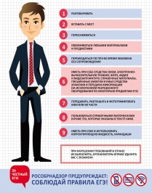
Министерство образования, науки и молодёжной политики Краснодарского края
Права и обязанности участников ЕГЭ
Савельева Светлана Валерьевна, начальник отдела государственного контроля (надзора) в сфере образования министерства образования, науки и молодёжной политики Краснодарского края
18 января 2019, г. Краснодар

Slide 2
Не забудьте
В аудиторию можно взять
Воду, шоколад, медицинские препараты и питание при необходимости

Slide 3
Участникам ЕГЭ во время экзамена разрешается
быть допущенным к экзамену при опоздании (время выполнения работы не продлевается)
задавать вопросы только по процедуре экзамена
заменить комплект экзаменационных материалов в случае его брака или некомплектности
делать пометки в КИМах
попросить у организаторов дополнительные бланки ответов и черновиков;
прослушать аудиозапись своего ответа устной части экзамена по иностранному языку;
выйти из аудитории при необходимости, в том числе в медицинский кабинет;
досрочно завершить экзамен по состоянию здоровья и пересдать его в резервный день ;
сдать работу и покинуть ППЭ, не дожидаясь окончания экзамена

Slide 4
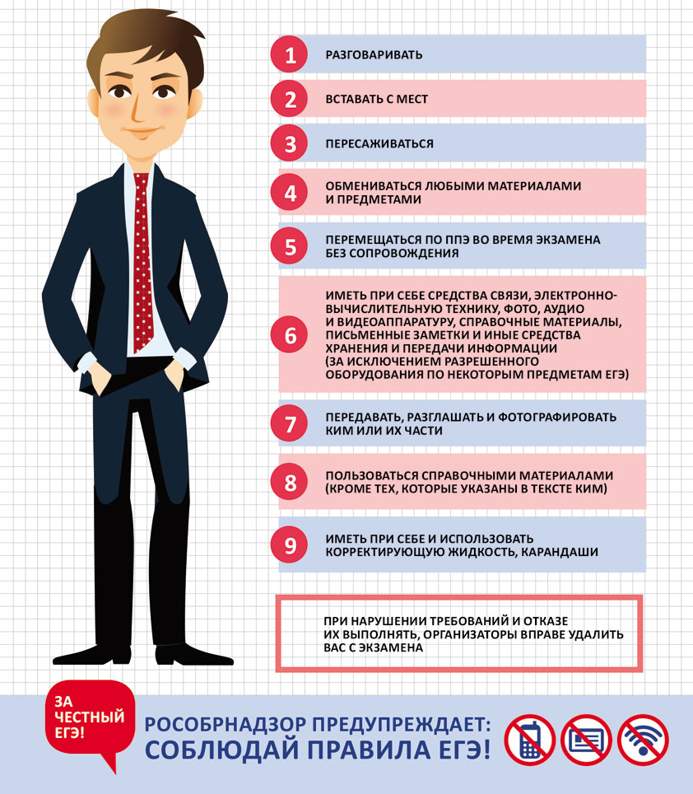
Участникам ЕГЭ запрещается

Slide 5
Виды ответственности выпускников, нарушивших порядок проведения ЕГЭ
!
Удаление с экзамена
!
Составление протокола об административной ответственности
Отсутствие возможности пересдачи экзамена по выбору и поступления в вуз
!

Slide 6
Динамика удаления с экзаменов
Число удалённых участников:
25 человек
14 человек
6 человек
6 человек
6 человек
5 человек
7 человек
2012 год
2013 год
2014 год
2015 год
2016 год
2017 год
2018 год
статья 19.30. Нарушение требований к ведению образовательной деятельности и организации образовательного процесса
4. … нарушение установленного законодательством об образовании порядка проведения государственной итоговой аттестации -
влечет наложение административного штрафа
на граждан в размере от 3 до 5 тысяч рублей;
на должностных лиц - от 20 до 40 тысяч рублей;
на юридических лиц - от 50 до 200 тысяч рублей.

Slide 7
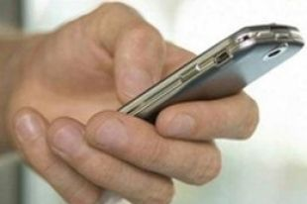
Запреты для организаторов ЕГЭ
Организаторам ЕГЭ ЗАПРЕЩАЕТСЯ:
Иметь при себе средства связи
Оказывать содействие обучающимся
Выносить из аудитории экзаменационные материалы, фотографировать их

Slide 8
БЛАГОДАРЮ ЗА ВНИМАНИЕ!

